Slide 1
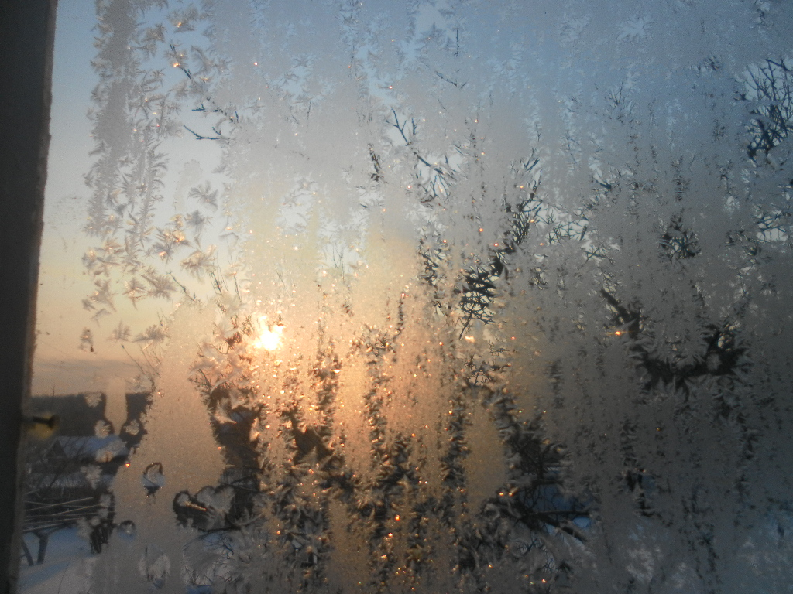
Физические свойства воды
Выполнил ученик 8 класса – Верёвка Николай

Slide 2
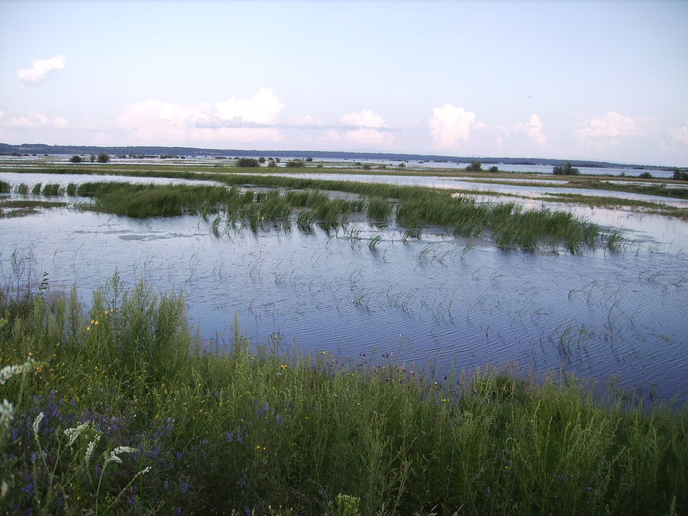
Вода!... Ты не просто необходима для жизни, ты и есть сама жизнь…»
Антуан де Сент-Экзюпери

Slide 3
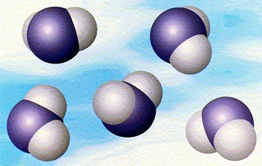
Основные физические свойства воды
Агрегатные состояния: пар, вода, лед
t_{кип} = 100 °С
t_{пл.} = 0 °
Плотность 1000 кг/м³
Большое поверхностное натяжение
Малая сжимаемость
Наибольшая удельная теплоемкость 4200 Дж/кг•˚С
Высокая теплопроводность
Наибольшая теплота парообразования 2,3•10⁶ Дж/кг
Слабая электропроводность
Прекрасный растворитель

Slide 4
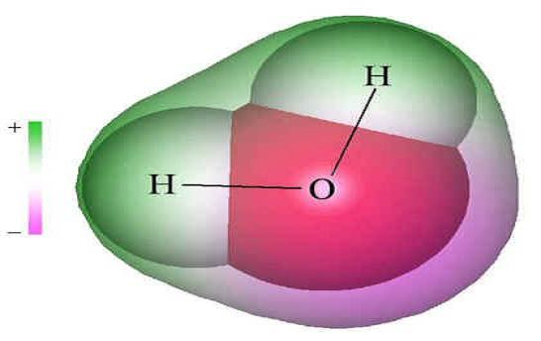
Состав и строение молекулы воды
Внутри молекулы – ковалентная
полярная связь.
Н₂О
Mr =18 г/моль
Диполь – полярная молекула.

Slide 5
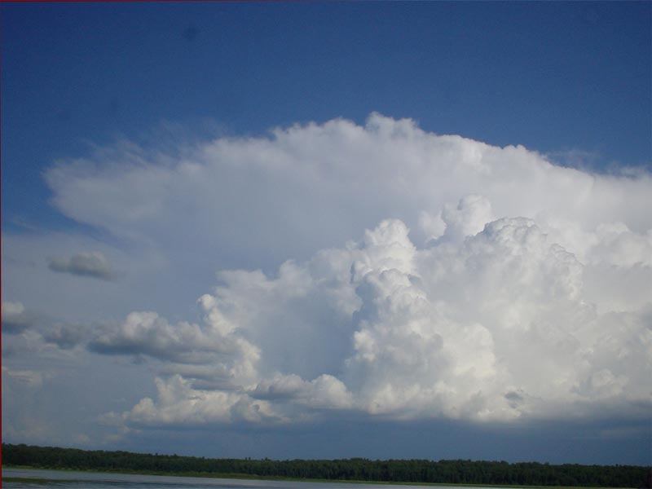
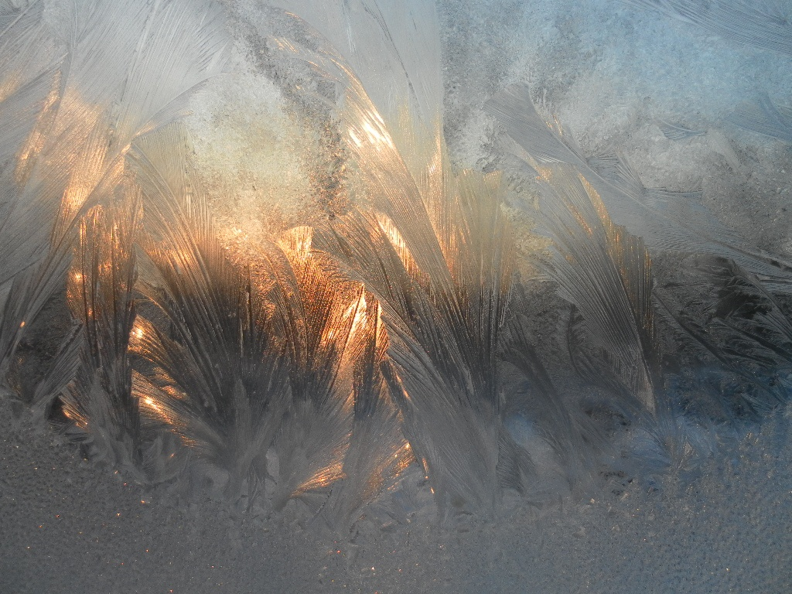
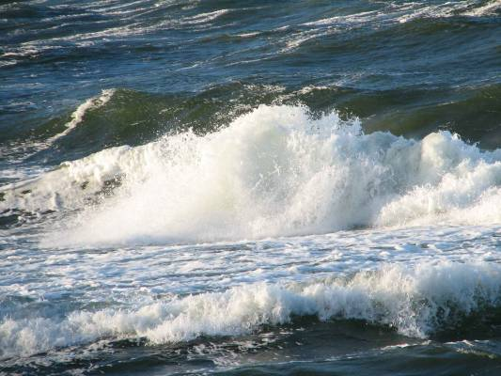
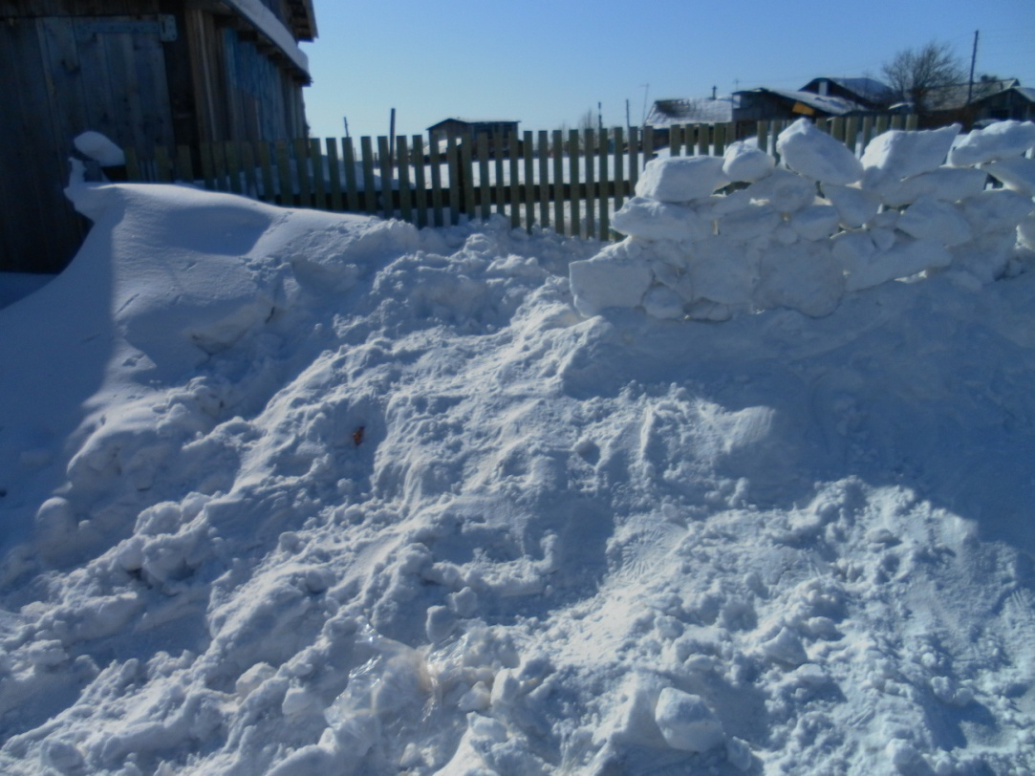
Уникальность воды
По состоянию различают:
Твёрдое ---ЛЁД.
Жидкое ---ВОДА.
Газообразное ---ВОДЯНОЙ ПАР.
:
При 0 С вода замерзает.
При росте давления температура кипения воды растёт ,плотность водяного пара в точке кипения тоже растёт. При температуре 374 С и давлении 22,064 МПа вода проходит критическую точку. В этой точке плотность и другие свойства жидкой и газообразной воды совпадают . При более высоком давлении нет разницы между жидкой водой и водяным паром ,следовательно ,нет и кипения или испарения .

Slide 6
Расширение объёма воды при замерзании
При замерзание воды, вода расширяется на 9%. Поэтому лёд всегда легче незамёрзшей воды и всплывает вверх. Под такай «шубой» даже зимой в Арктике морские животные не очень холодно.

Slide 7
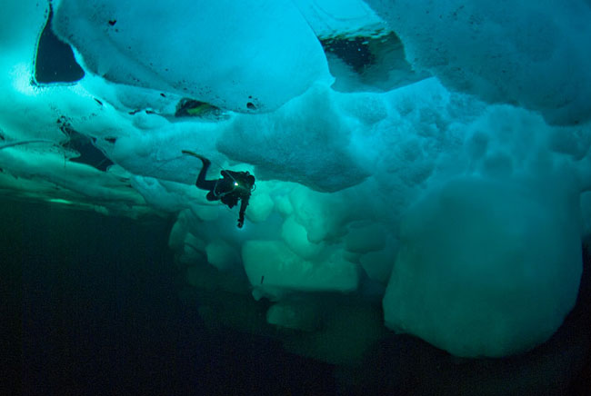
Аномальное изменение плотности воды
– условие для жизни в ней живых организмов
При t°↑ до 4°С ρ ↑
ρ _{max} = 999,973 кг/м³
При t°↑ после 4°С ρ ↓

Slide 8
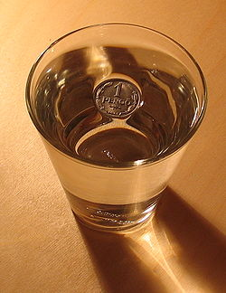
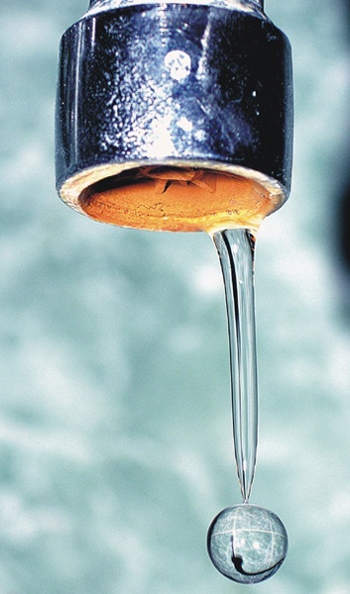
Поверхностное натяжение

Slide 9
Малая сжимаемость
При н.у. объем 1л Н₂О уменьшается лишь на 0,05см³

Slide 10
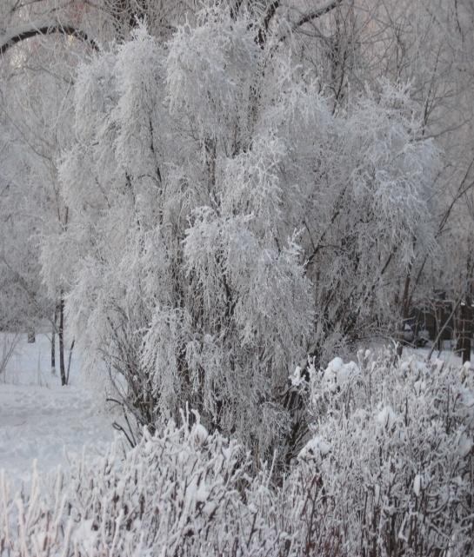
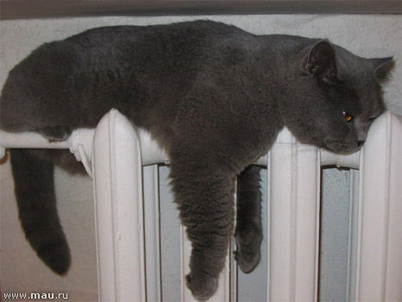
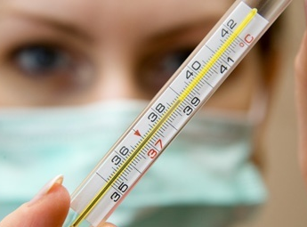
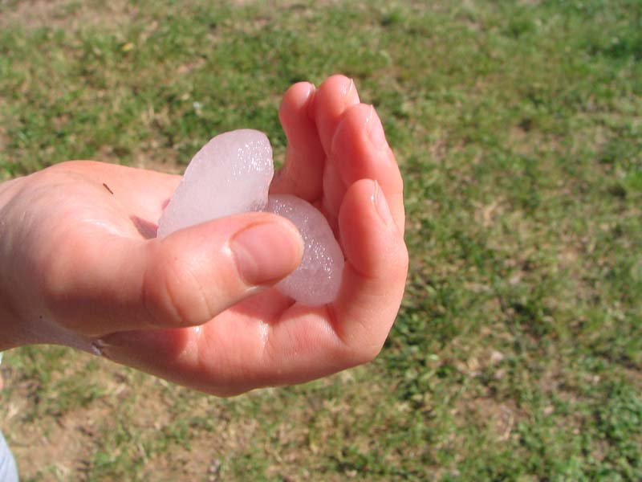
Теплоемкость и теплопроводность воды
Только у воды теплоемкость падает при нагревании от 0°С до 37°С, а затем возрастает (что важно для регуляции температуры тела)

Slide 11
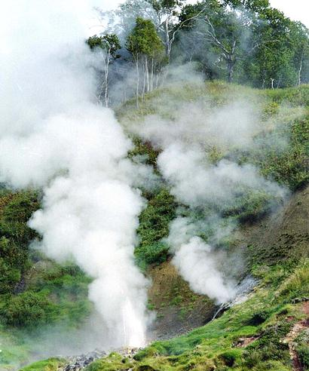
Парообразование воды – тоже терморегулирующие свойство. Например, если бы человек не потел при физической работе, он бы перегрелся. Пот, основой которого является вода, при испарение понижается температура тела. У воды очень высокая теплота парообразования. Если бы у воды не было этого свойства, многие озёра и реки летом быстро бы пересохли до дна, и вся жизнь в них погибла бы.
Это свойство воды играет немаловажную роль в формировании климата планеты Земля. Замерзание воды в реках, озёрах, морях в то же время не позволяет переохлаждать воздуху в данной местности. Часто можно наблюдать, как птицы в сильный мороз греются, сидя на льду.

Slide 12
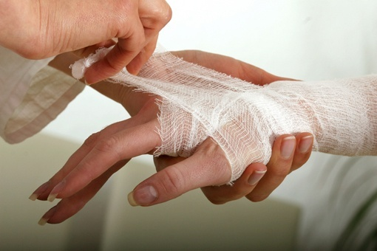
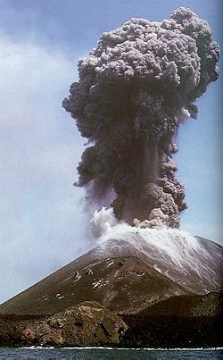
Наибольшая теплота парообразования

Slide 13
Фотосинтез
свет
6СО₂ + 6Н₂О →С₆Н₁₂О₆ + 6О₂
углекислый вода глюкоза кислород
_{газ}

Slide 14
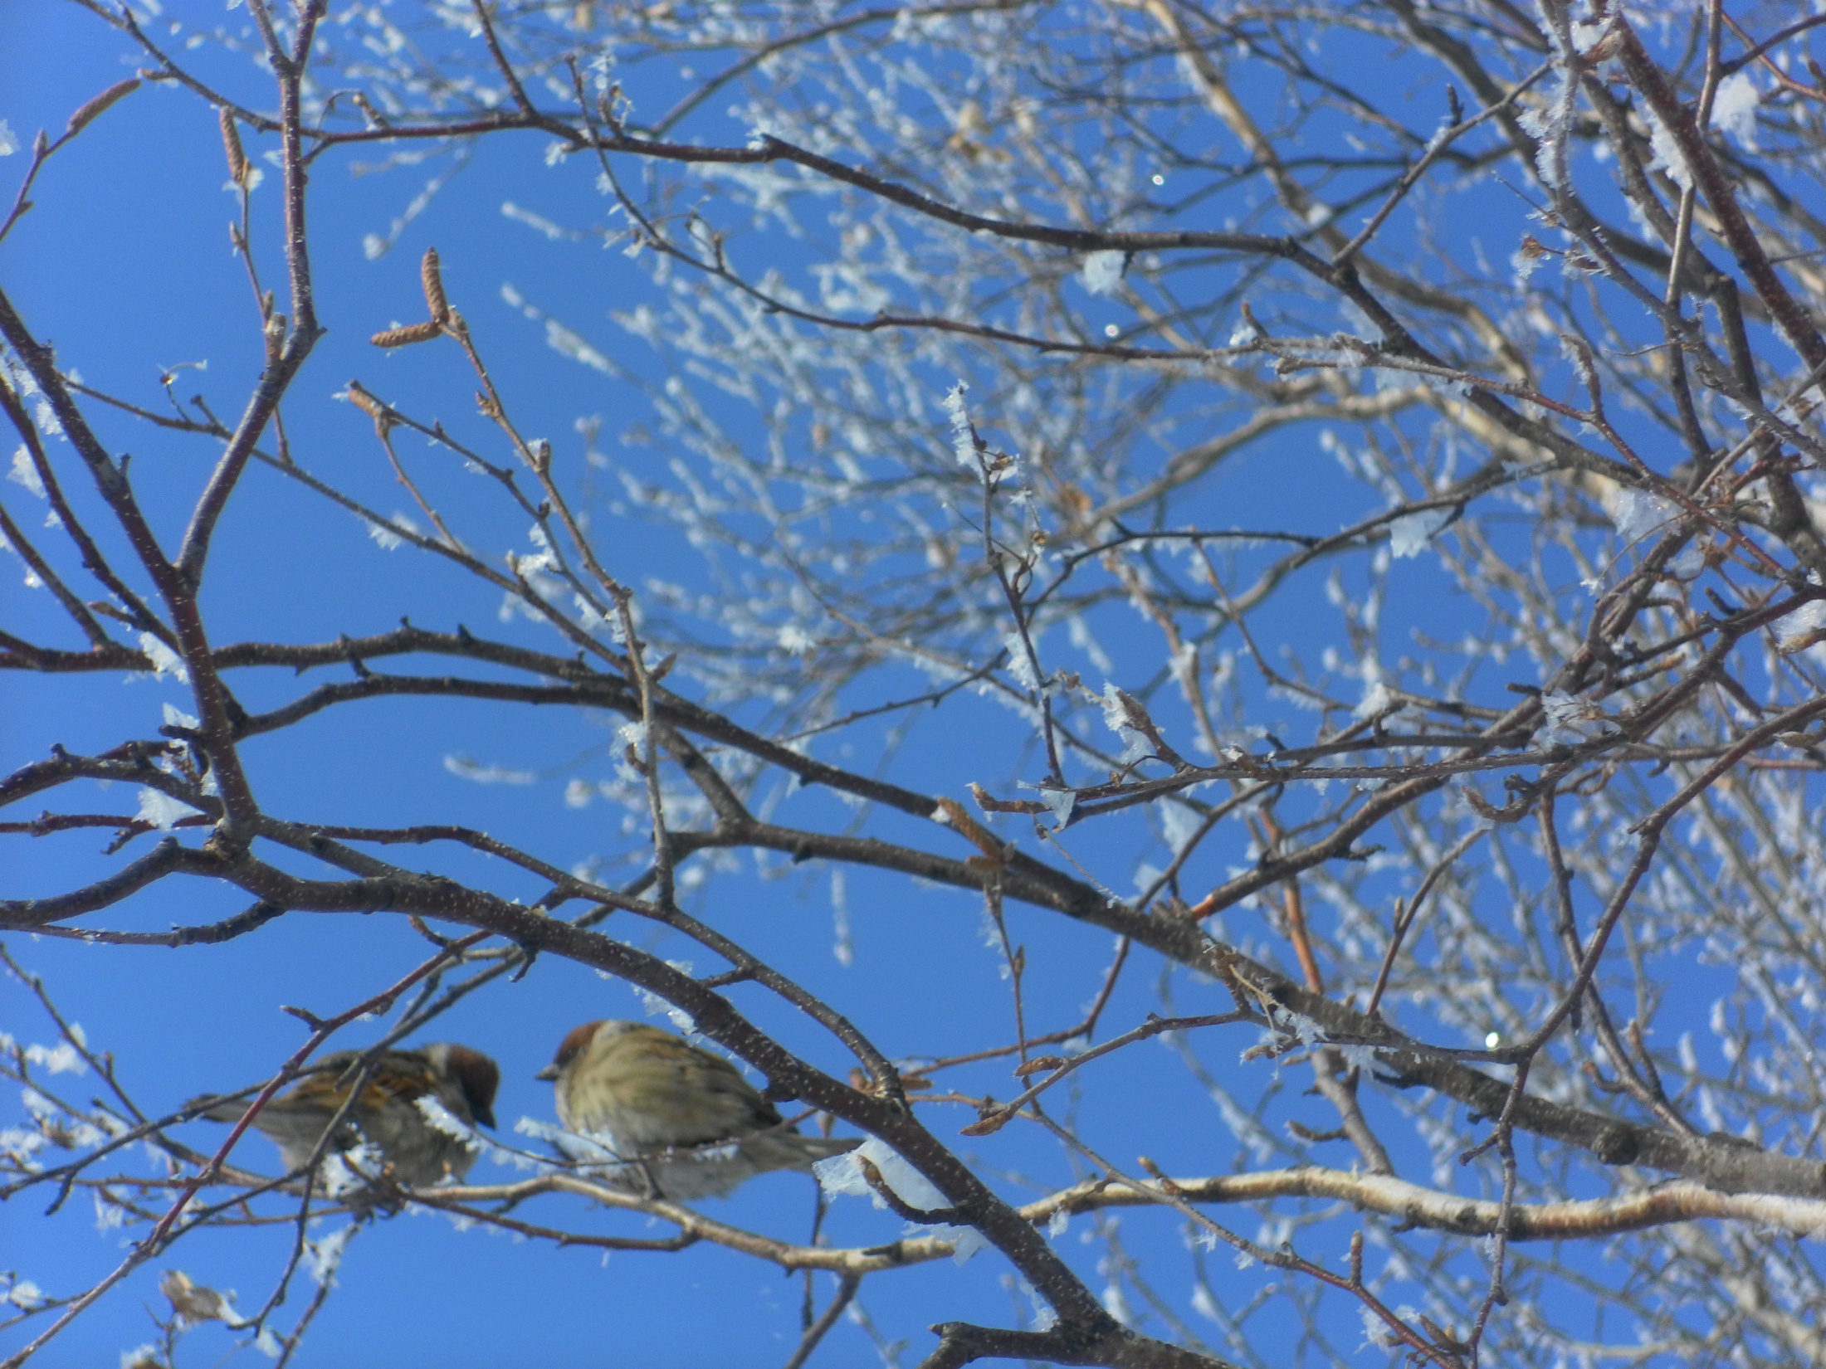
значение воды
Вода имеет ключевое значение в создании и поддержании жизни на земле ,
в химическом строении живых организмов ,
в формировании климата .

